Slide 1
Ameba 8195AM 開發版介紹
講師：曹永忠
台灣大學創新設計學院
日期：105學年度第一學期

Slide 2
大 綱
前言
軟體開發環境介紹
開發工具介紹與安裝
Arduino 程式介紹
Arduino 程式架構
Arduino語法
程式開發

Slide 3
Ameba 8195AM

Slide 4
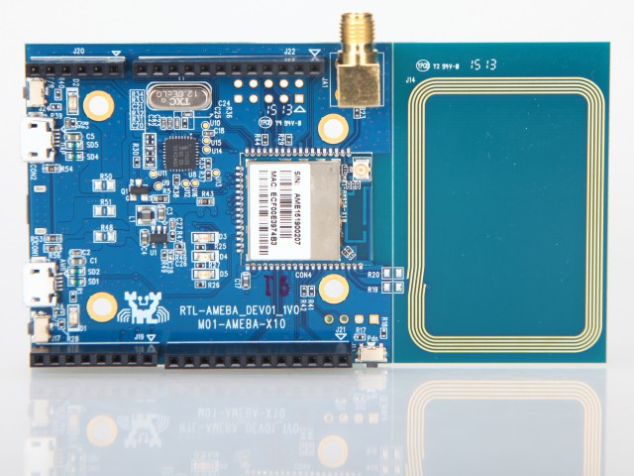
2016/12/6
4

Slide 5
開發工具
Arduino 的官網：https://www.arduino.cc/
下載網站https://www.arduino.cc/en/Main/Software
壓縮軟體WinRAR請到：https://briian.com/5480/winrar.html

Slide 6
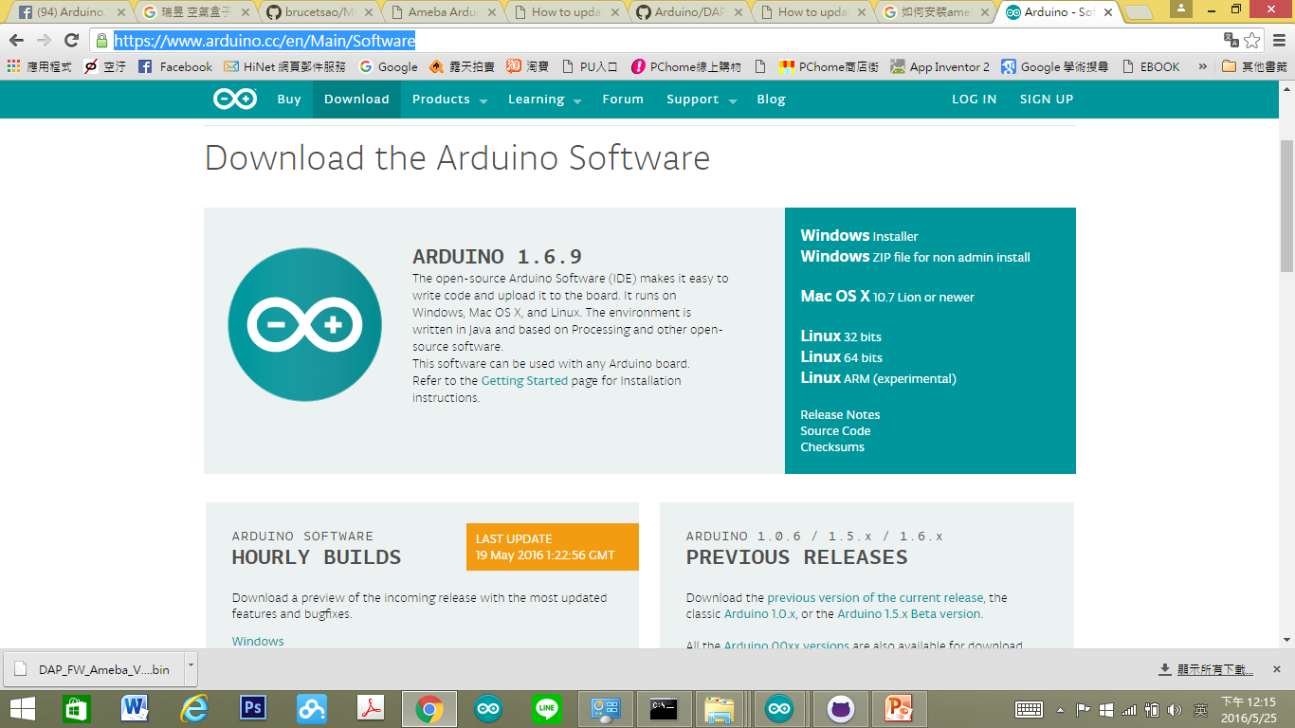
軟體下載
https://www.arduino.cc/en/Main/Software

Slide 7
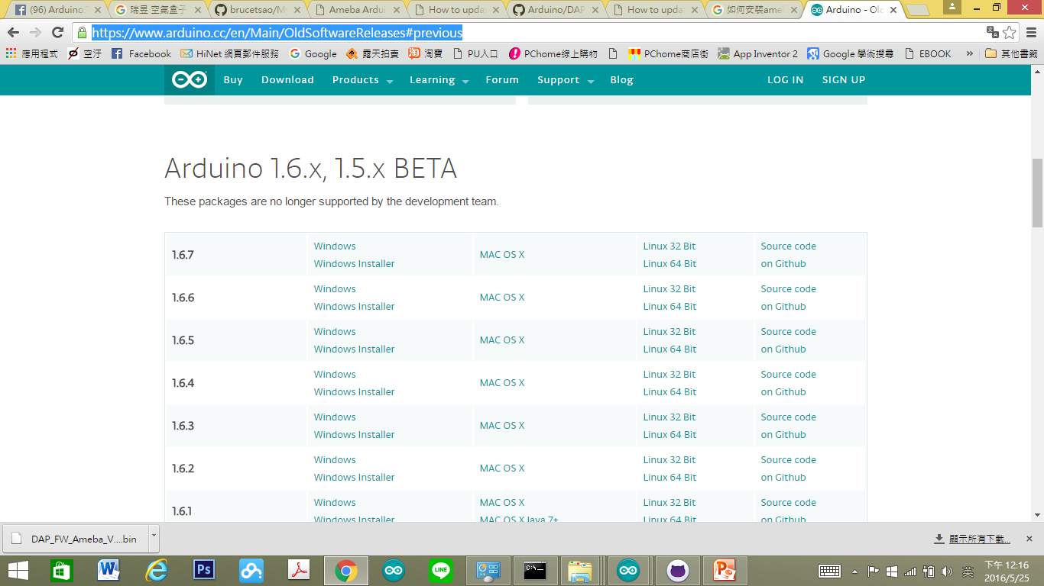
找1.6.7版本
https://www.arduino.cc/en/Main/OldSoftwareReleases#previous
2016/12/6
7

Slide 8
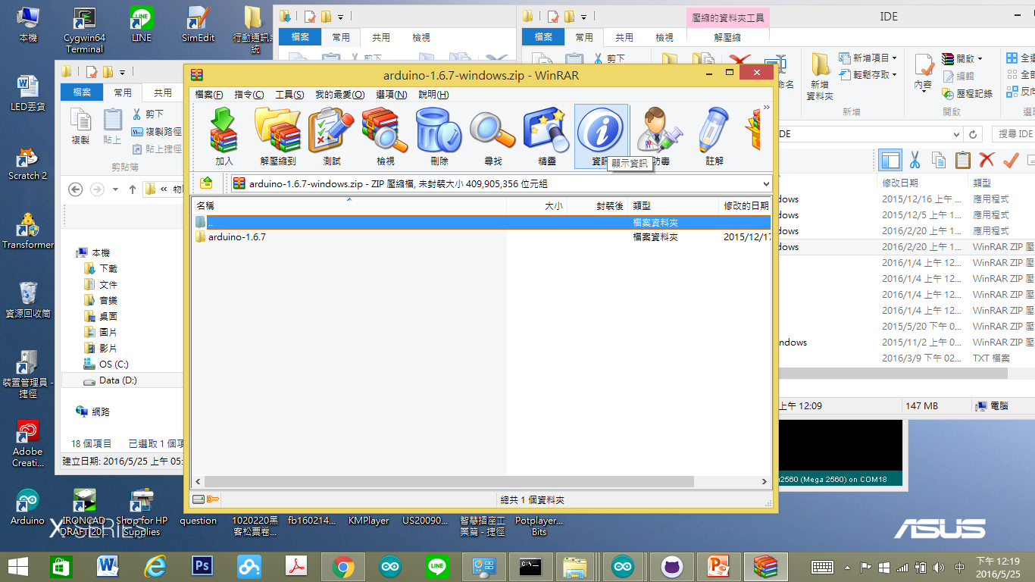
解開壓縮檔
2016/12/6
8

Slide 9
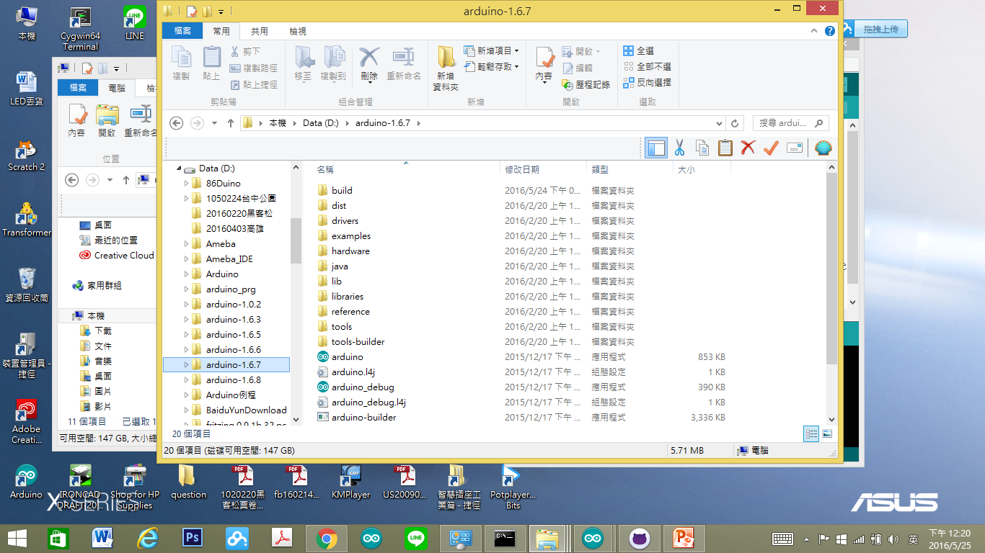
解到D:\arduino-1.6.7
2016/12/6
9

Slide 10
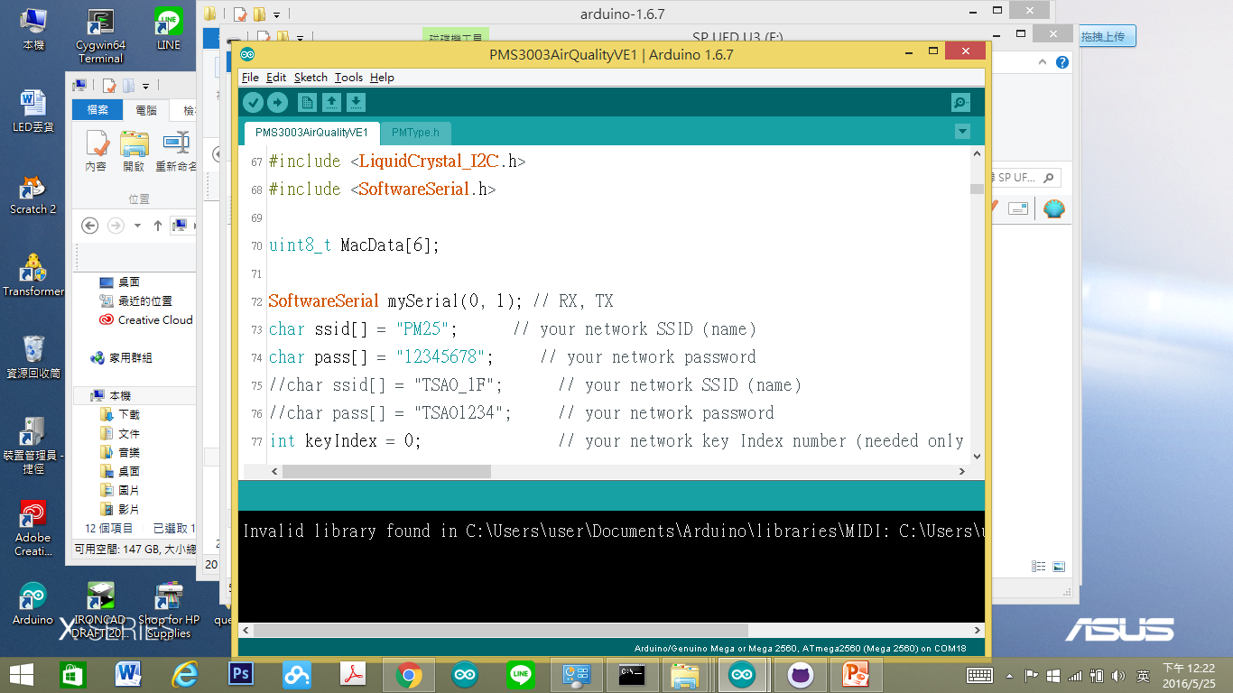
開啟Arduino
2016/12/6
10

Slide 11
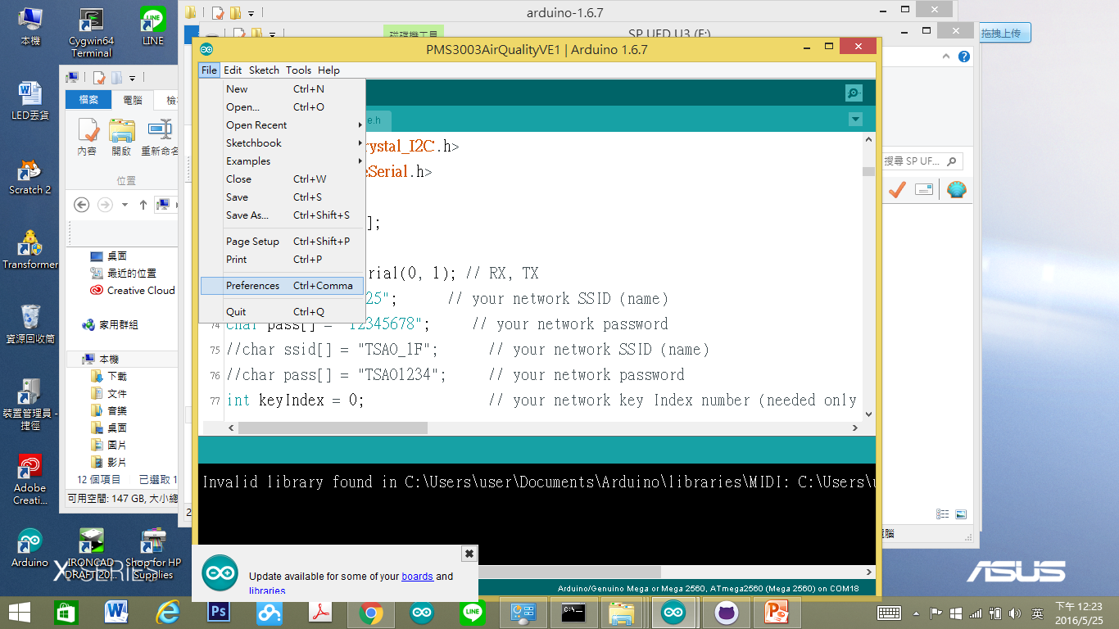
安裝Ameba 開發版
2016/12/6
11

Slide 12
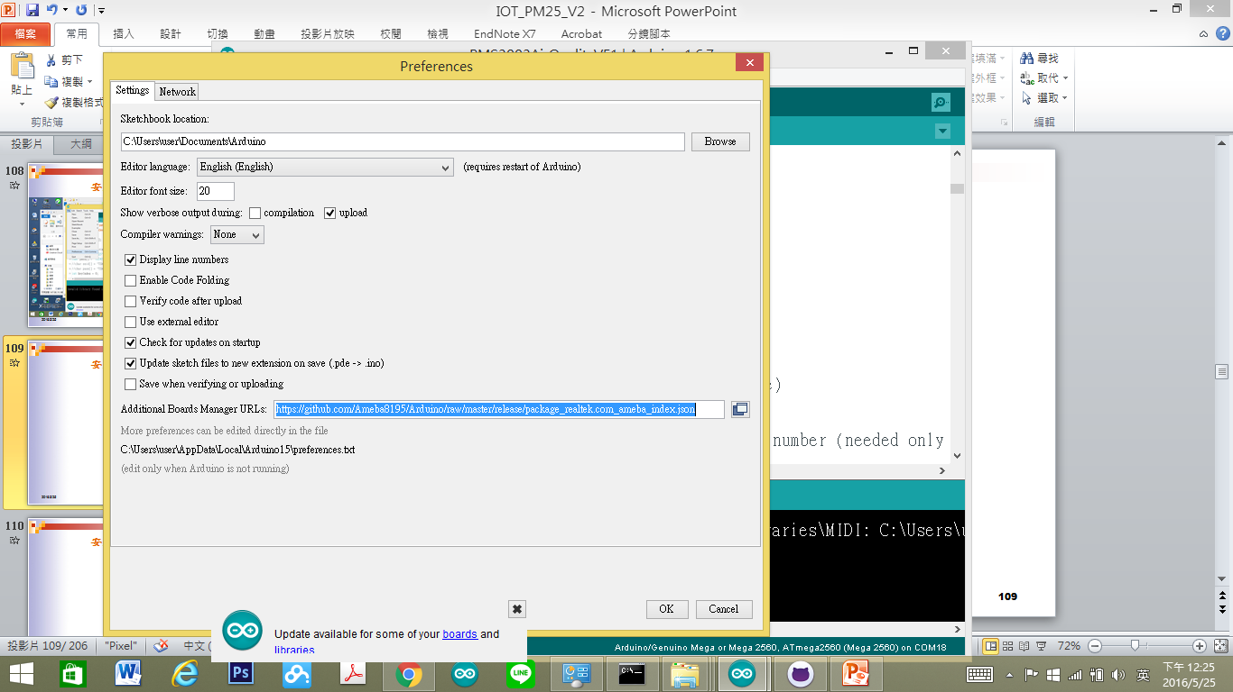
安裝Ameba 開發版
https://github.com/Ameba8195/Arduino/raw/master/release/package_realtek.com_ameba_index.json
2016/12/6
12

Slide 13
安裝Ameba 開發版
填入：
https://github.com/Ameba8195/Arduino/raw/master/release/package_realtek.com_ameba_index.json
2016/12/6
13

Slide 14
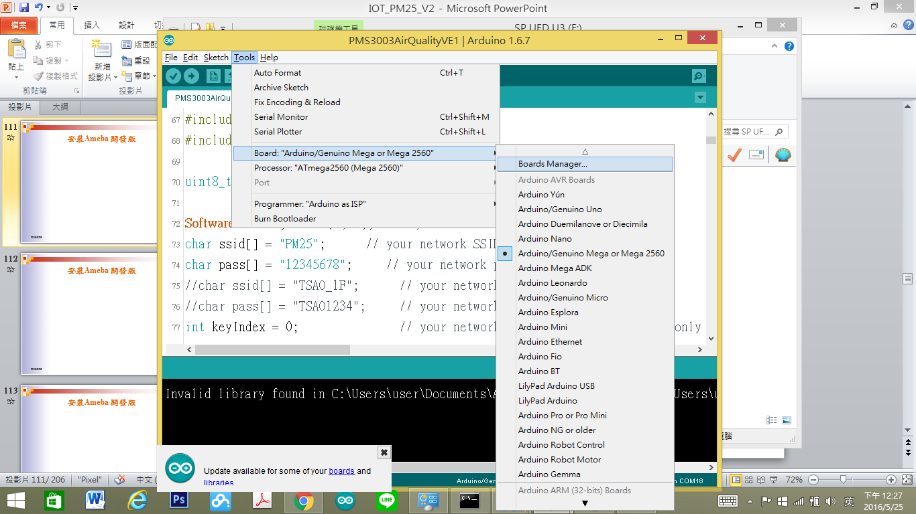
安裝Ameba 開發版-開啟Board Manager
2016/12/6
14

Slide 15
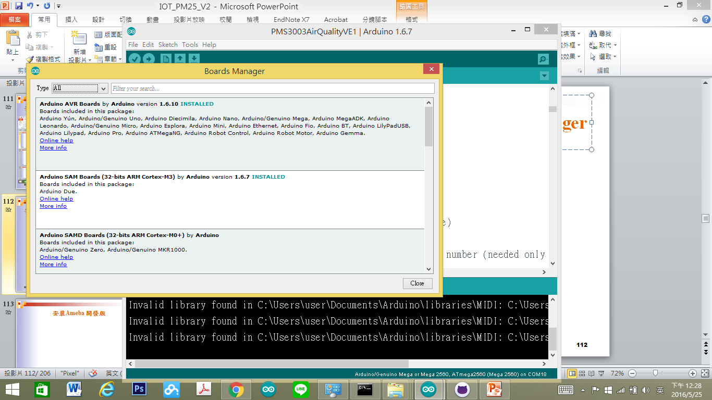
安裝Ameba 開發版-開啟Board Manager
2016/12/6
15

Slide 16
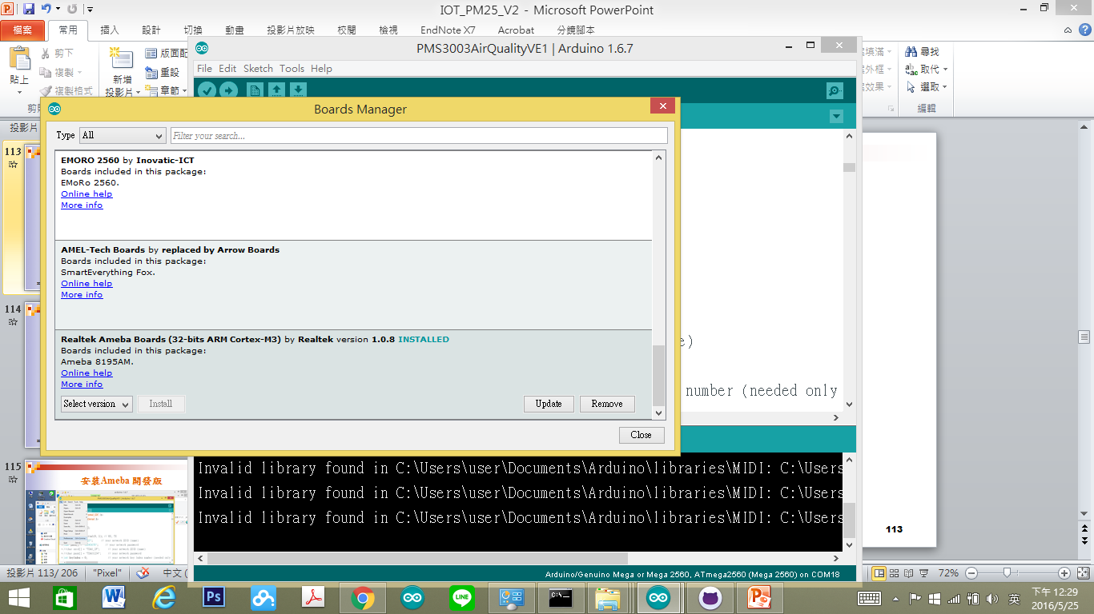
安裝Ameba 開發版-拉到最下面
2016/12/6
16

Slide 17
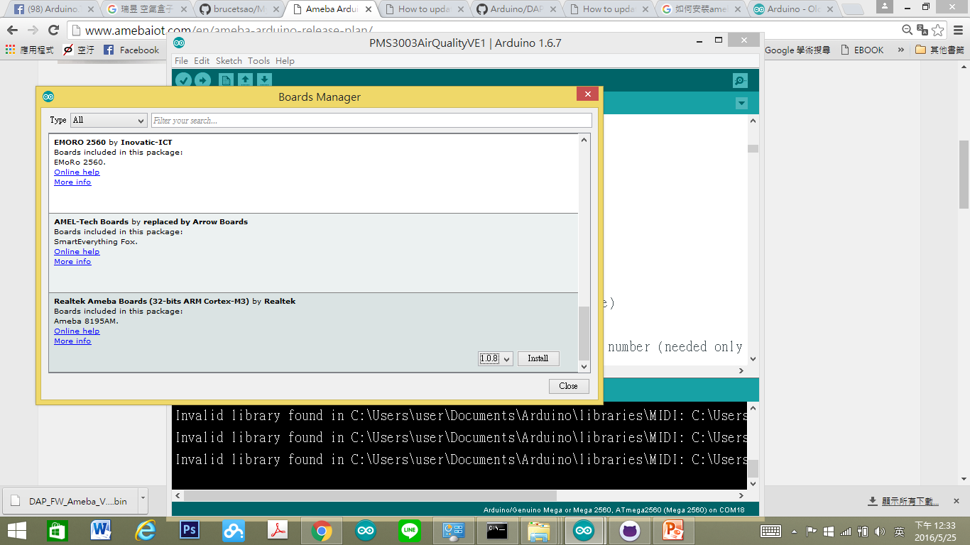
安裝Ameba 開發版Version 1.0.8
2016/12/6
17

Slide 18

安裝Ameba 開發版
2016/12/6
18

Slide 19
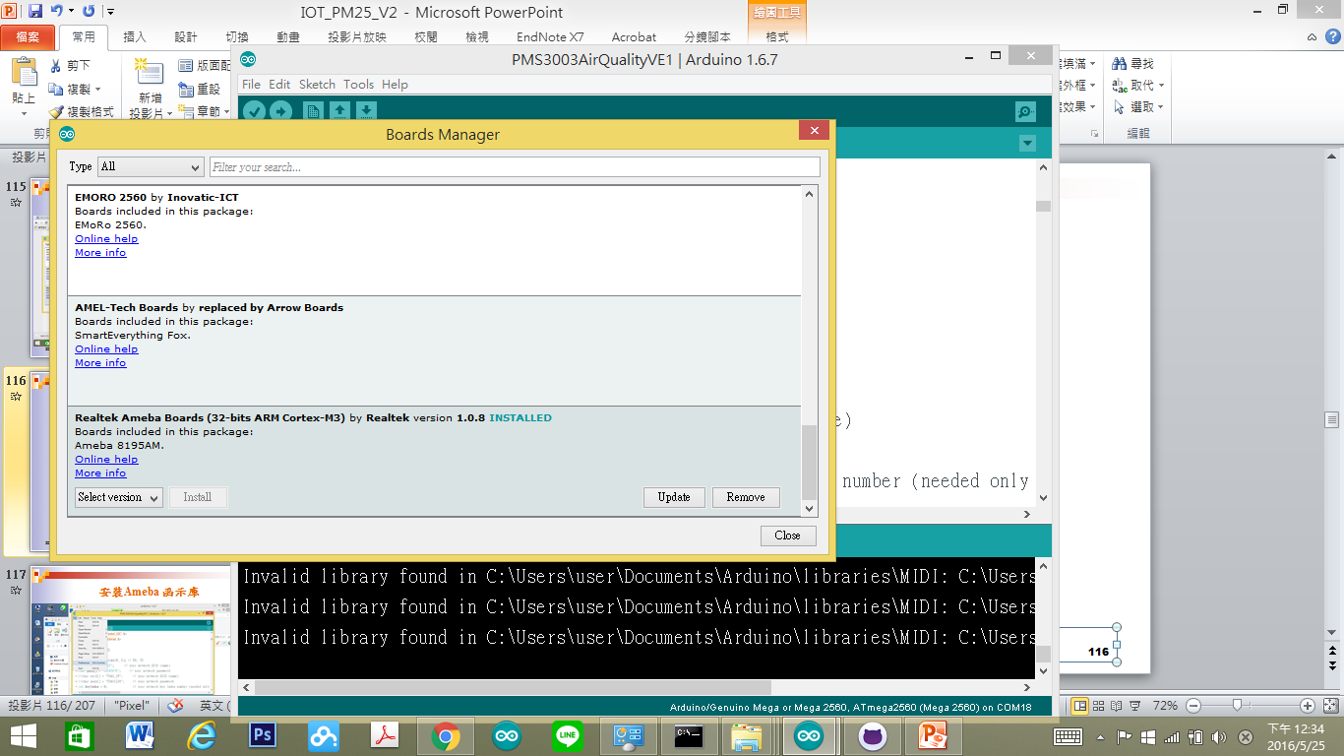
安裝Ameba 開發版-安裝完成
2016/12/6
19

Slide 20
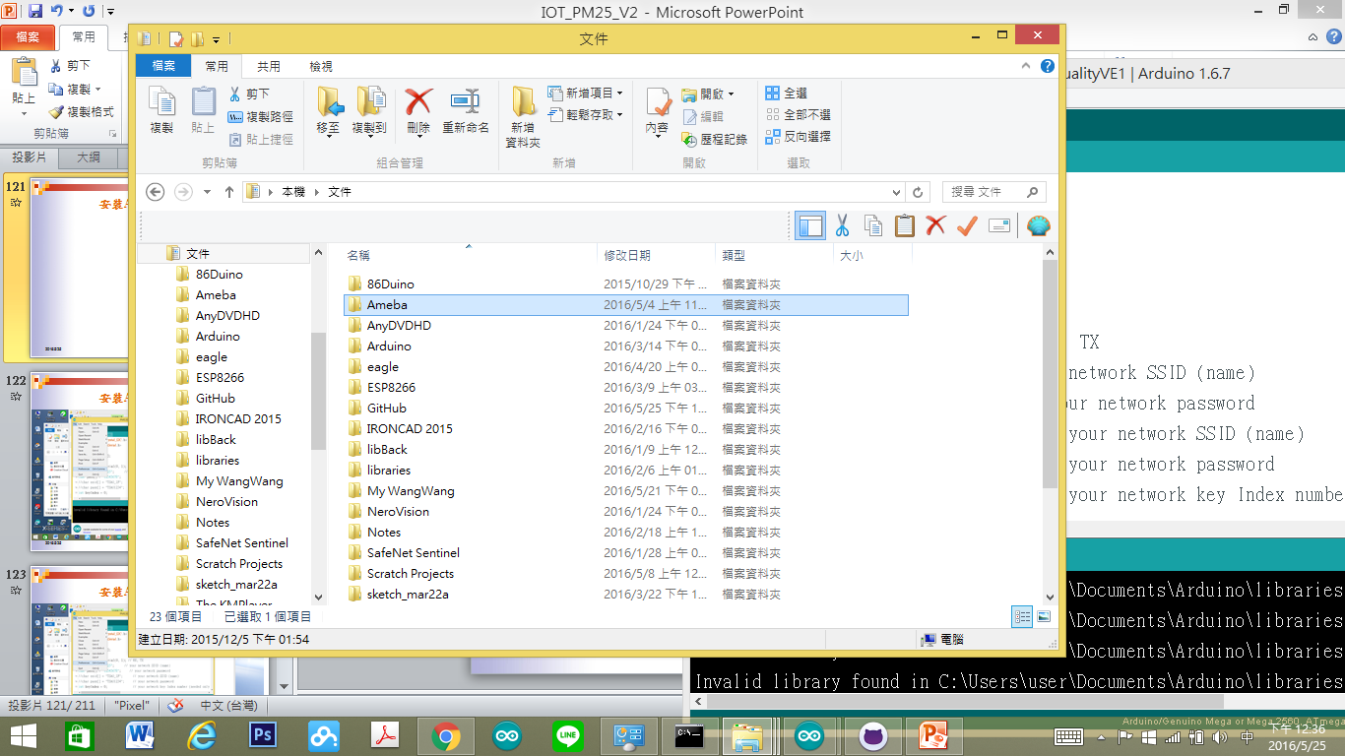
安裝Ameba 函式庫
2016/12/6
20

Slide 21
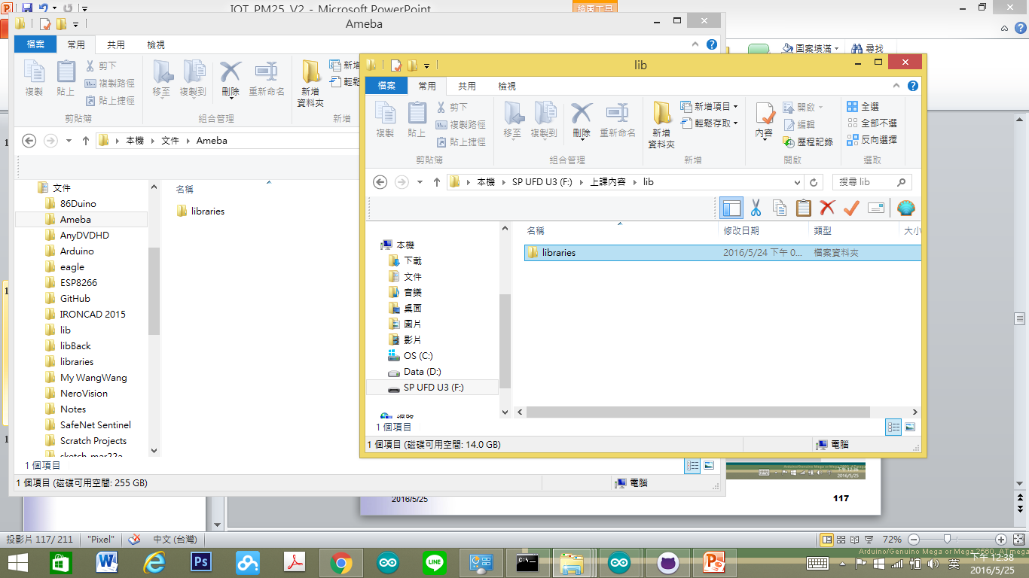
安裝Ameba 函式庫
COPY (複製、貼上)
2016/12/6
21

Slide 22
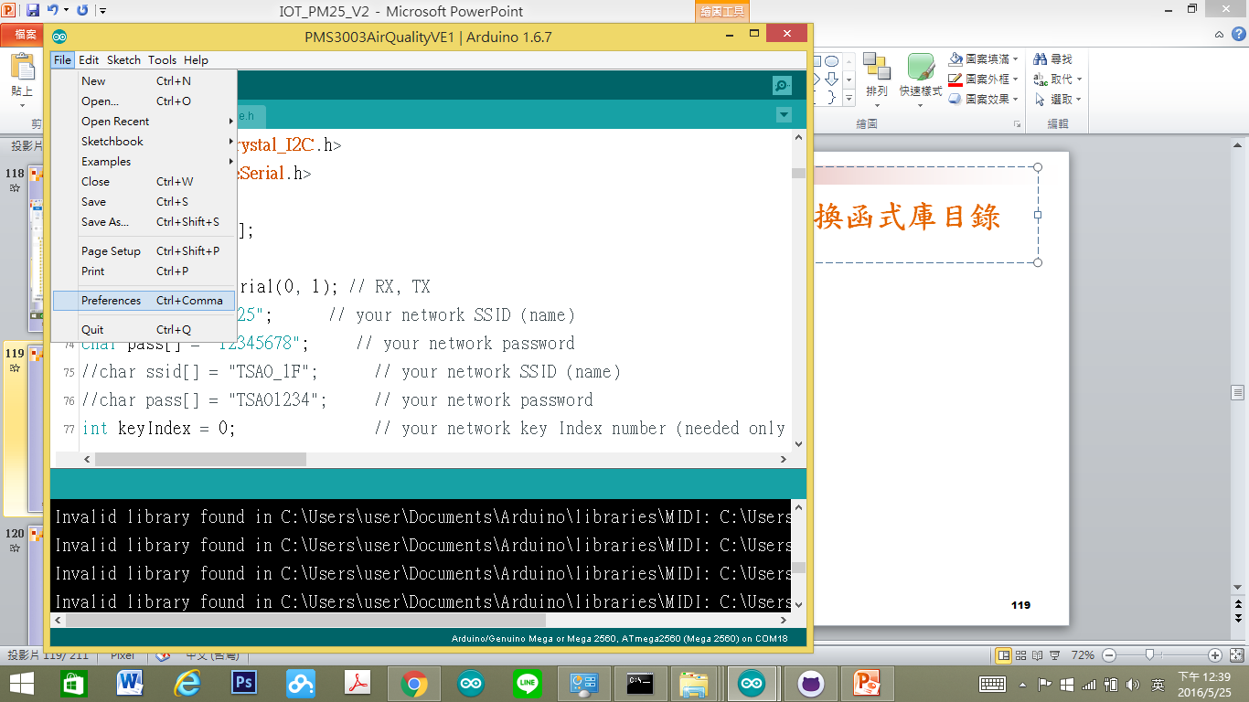
安裝Ameba 函式庫-切換函式庫目錄
2016/12/6
22

Slide 23
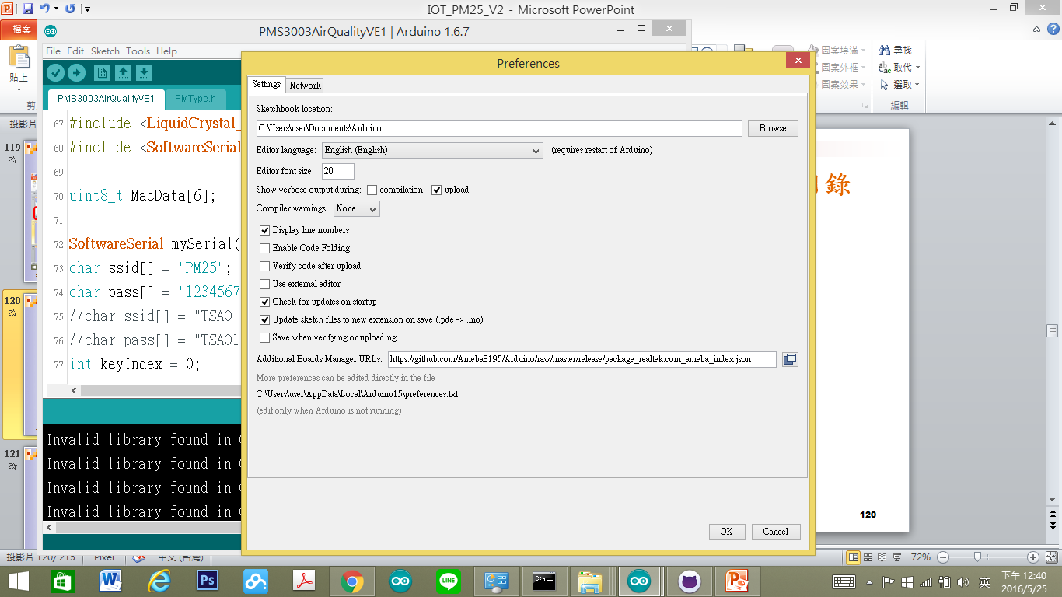
安裝Ameba 函式庫-切換函式庫目錄
2016/12/6
23

Slide 24
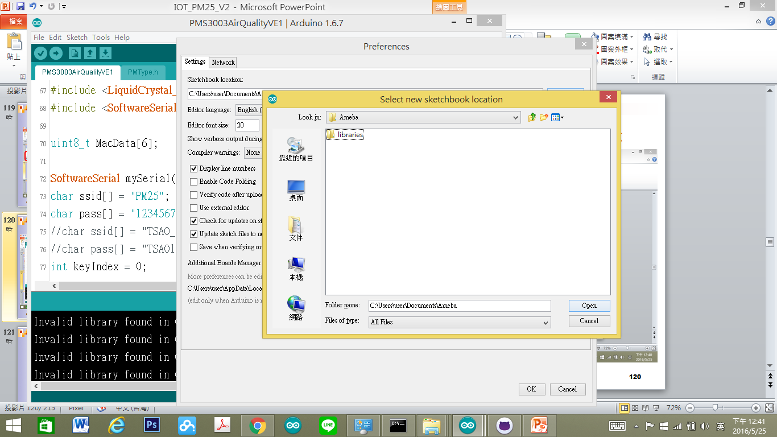
安裝Ameba 函式庫-切換函式庫目錄
2016/12/6
24

Slide 25
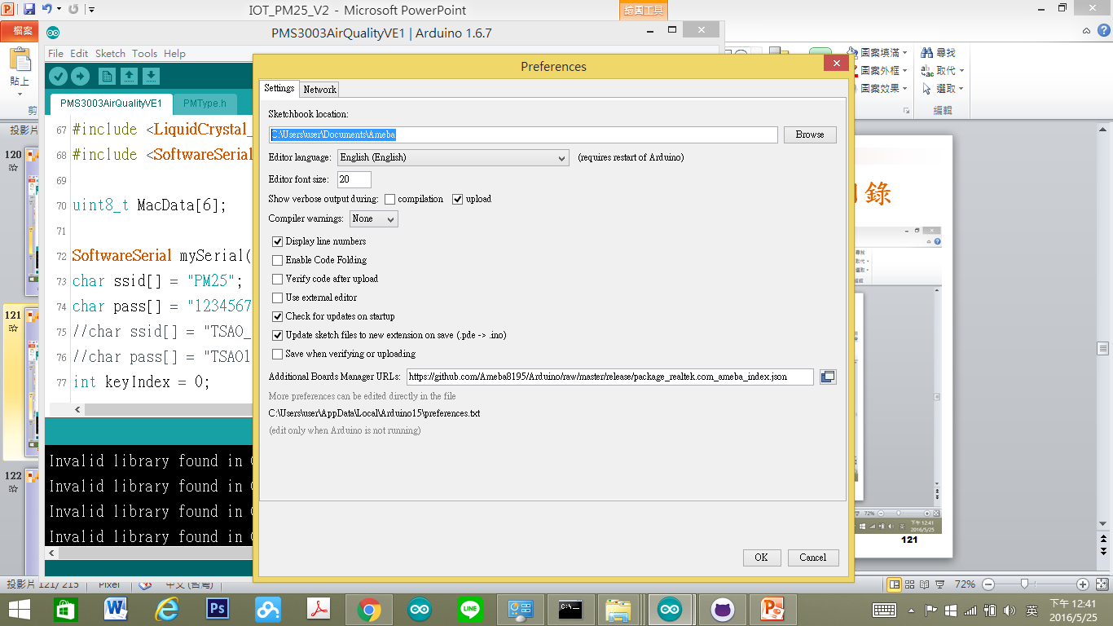
安裝Ameba 函式庫-切換函式庫目錄
C:\Users\user\Documents\Ameba
2016/12/6
25

Slide 26
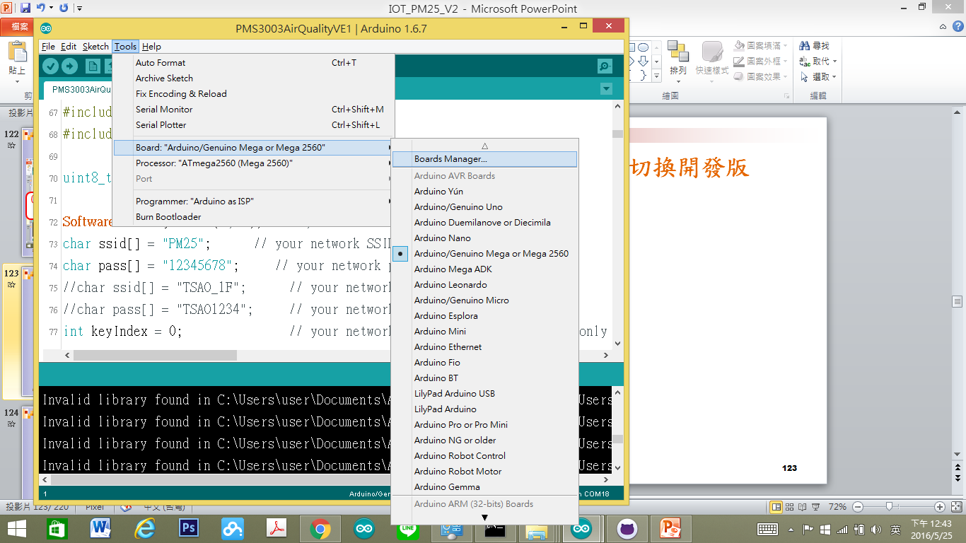
安裝Ameba 函式庫-選擇開發版
2016/12/6
26

Slide 27
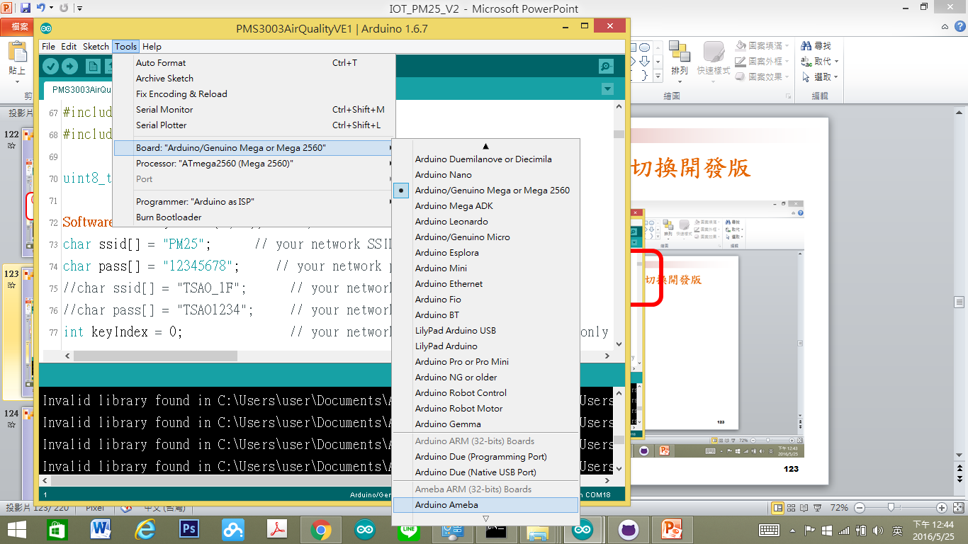
安裝Ameba 函式庫-選擇Amaba開發版
2016/12/6
27

Slide 28
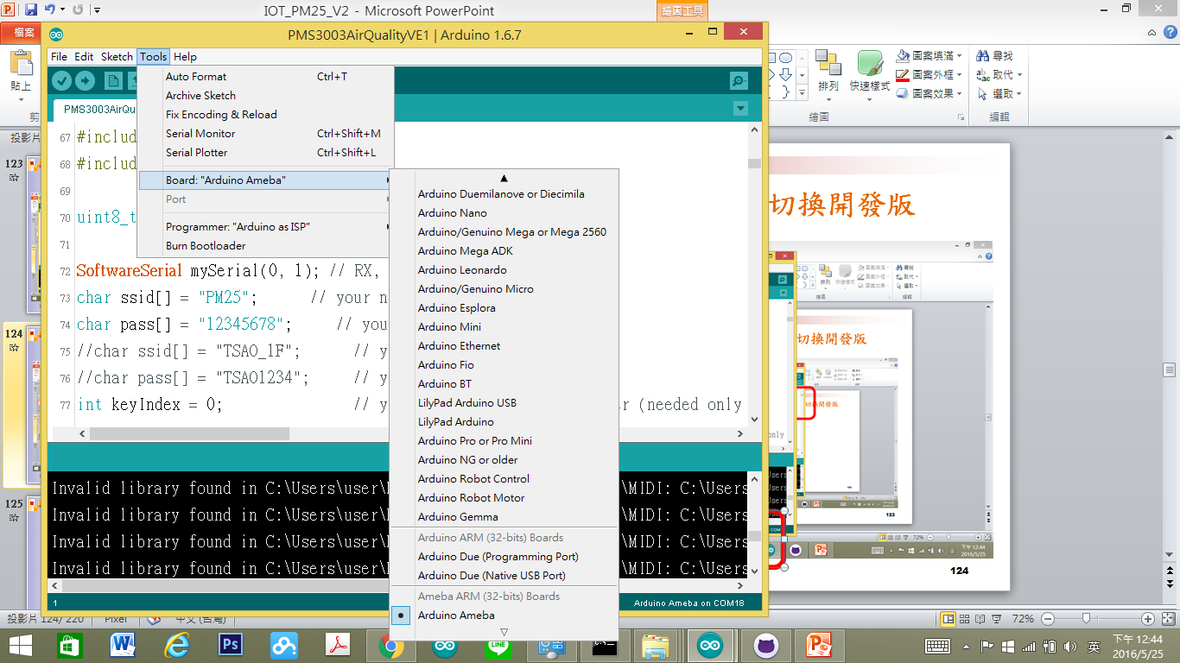
安裝Ameba 函式庫-檢核開發版正確否
2016/12/6
28

Slide 29
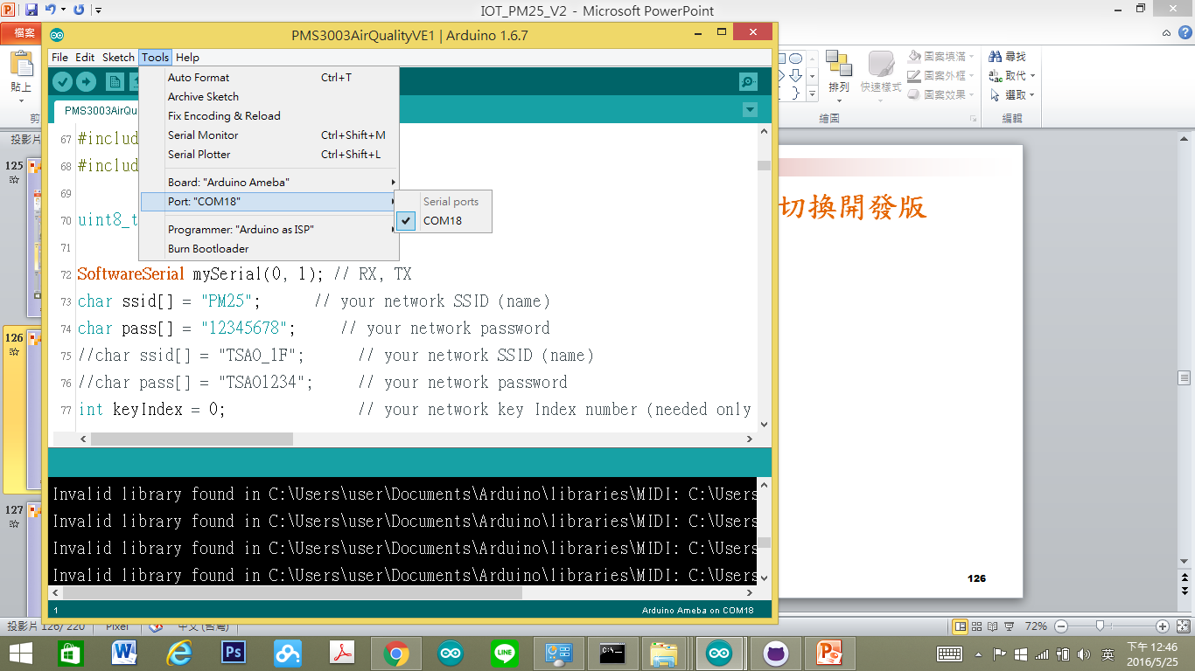
安裝Ameba 函式庫-切換通訊埠
2016/12/6
29

Slide 30
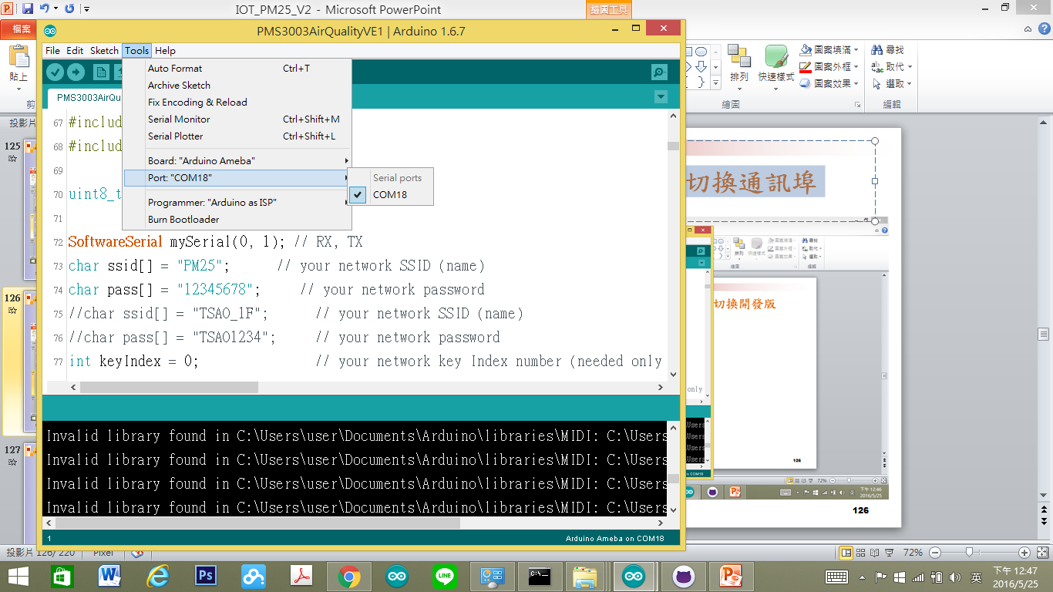
安裝Ameba 函式庫-檢核通訊埠正確否
2016/12/6
30

Slide 31
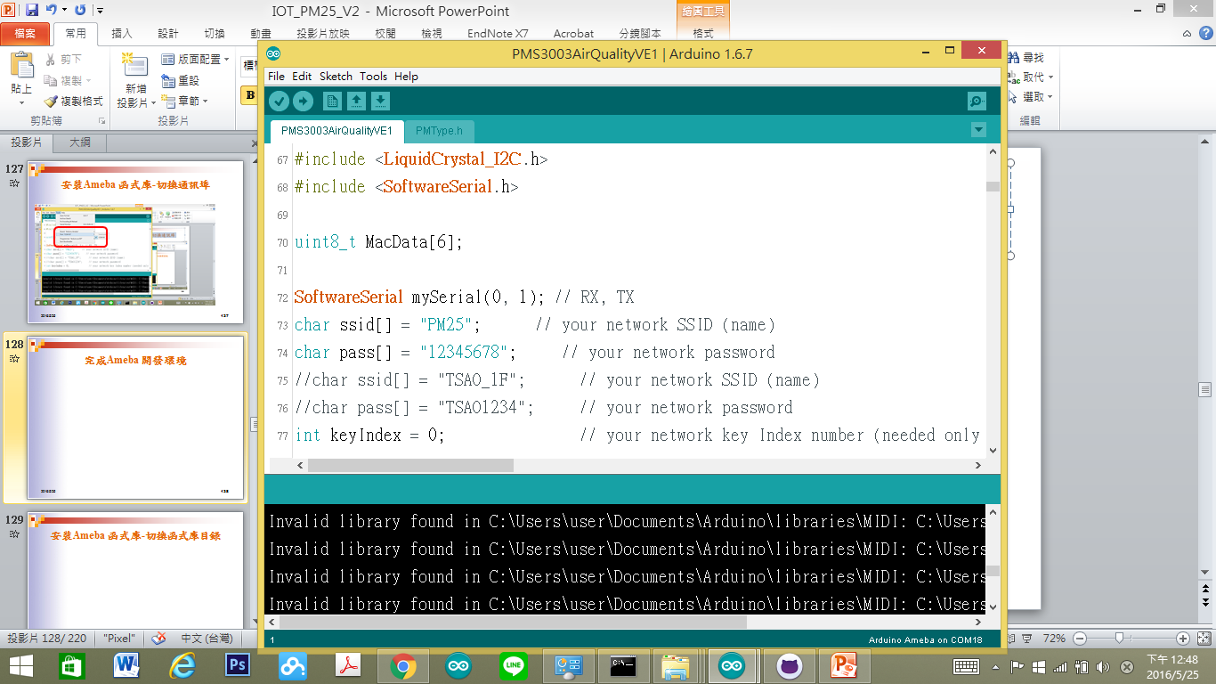
完成Ameba 開發環境
請關閉程式後重開程式
2016/12/6
31

Slide 32
Arduino 程式介紹

Slide 33
Arduino 程式架構
2016/12/6
33

Slide 34
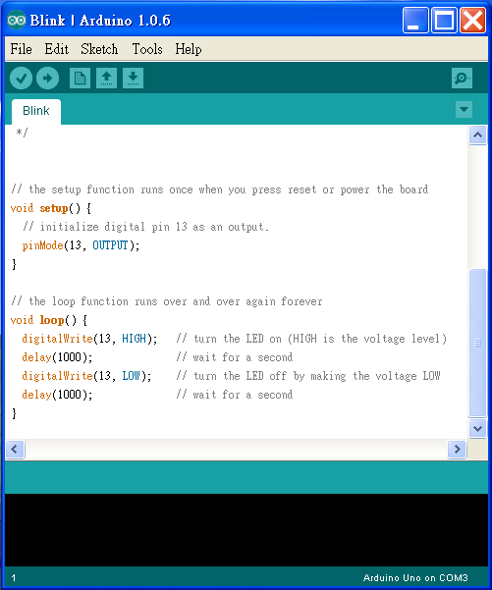
Arduino程式的介面
功能表

Slide 35
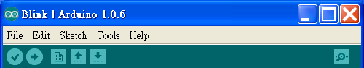
將程式燒入到
Arduino
開啟舊檔
回傳值
同等於C語言的Rebuild All
儲存檔案
開新檔案

Slide 36
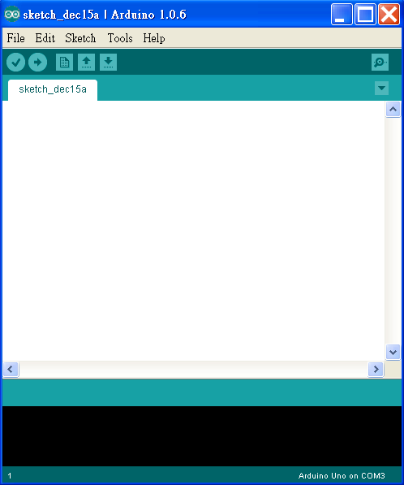
撰寫程式內容
要注意是否連線，
若未連線可以Rebuild但不可燒入

Slide 37
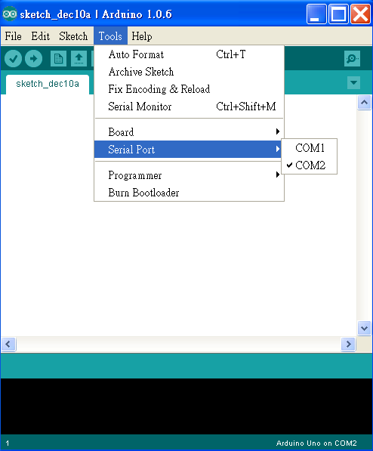
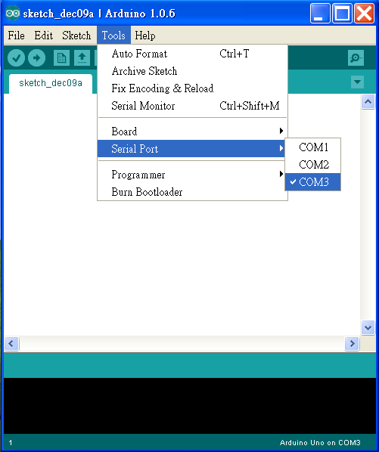
未連線
已連線

Slide 38
Arduino程式架構
(一.)宣告:
Arduino宣告方式與C相同,例如:int，float…
(二.)初始化 Setup():
使Arduino板子裝置妥當的指令
EX:
int ledPin=7; / 宣告Arduino7號腳為輸入腳/
Setup()
{
pinMode(ledPin,INPUT);
}

Slide 39
(三.)執行Loop():
為程式的主要內容,這程式內容會一直重複被執行
EX:
Loop()
{
……
}

Slide 40
(四.)函式:
1. pinMode(7,INPUT) //將腳位7設定為輸入模式
2. digitalWrite(8,HIGH) (數位腳專用)
//將腳位8設定輸出高電位
3. val=digitalRead(7) (數位腳專用)
//讀出腳位7的值並指定給 val變數

Slide 41
4.analogWrite(9,128) (數位訊號專用所設計的函式)
//將擁有PWM的數位腳位9 設定輸出電位2.5V對應值大 約為128
5. val=analogRead(0) (類比腳專用) //讀出腳位0的值並指定給 val變數(且analogRead可讀 取範圍0(0V)~1023(5V))

Slide 42
Arduino語法
2016/12/6
42

Slide 43
C語言的架構
C語言是一種常用的高階語言，由函式（function）所組成，所謂函式是指執行某一特定功能的程式集合。
當我們在設計C語言程式時，首先會依所需的功能先寫一個函式，然後再由主程式或函式去呼叫執行另一個函式。
在函式名稱後面會接一組小括號“ ( ) ”，通知編譯器此為一個函式，而不是變數，而在小括號內也可包含引數，引數是用來將主程式中的變數數值或變數位址傳至函式中來運算。

Slide 44
Arduino語言的架構
Arduino程式與C語言程式很相似，但語法更簡單而且易學易用，完全將微控制器中複雜的暫存器設定寫成函式，使用者只需輸入參數即可。
Arduino程式主要由結構（structure）、數值(values)及函式（functions）等三個部份組成。
Arduino程式的結構（structure）包含setup( )及loop( )兩個函式。
數值(values)包含常數及變數 (變數又分為外部變數及內部變數)。
函式（functions）分成(1)公用函式 (2)自訂函式
setup( )函式由其名稱“setup”暗示執行“設定”的動作，用來初始化變數、設定接腳模式為輸入（INPUT）或輸出（OUTPUT）等。在每次通電或重置 Arduino 電路板時，setup( )函數只會被執行一次。
loop()函式由其名稱"loop"暗示執行"迴圈"的動作，用來設計程式控制Arduino電路板執行所需的功能，並且重覆執行。

Slide 45
Arduino的變數與常數
在Arduino程式中常使用變數（variables）與常數（constants）來取代記憶體的實際位址，好處是程式設計者不需要知道那些位址是可以使用的，而且程式將會更容易閱讀與維護。
一個變數或常數的宣告是為了保留記憶體空間給某個資料來儲存，至於是安排那一個位址，則是由編譯器統一來分配。
變數名稱
Arduino語言的變數命名規則與C語言相似，必須是由英文字母、數字或底線符號“_”之後，再緊接著字母或數字，並且第一個字元不可以是數字。因此我們在命名變數名稱時，應該以容易閱讀為原則，例如col、row代表行與列，就比i、j更容易了解。

Slide 46
Arduino的變數與常數
資料型態

Slide 47
Arduino的變數與常數
變數宣告
int ledPin=10; //宣告整數變數ledPin，初始值為10。
char myChar=’A’; //宣告字元變數myChar，初始值為’A’。
float sensorVal=12.34 //宣告浮點數變數sensorVal，初始值為12.34。
int year=2013,moon=7,day=11; //宣告整數變數year、moon、day及其初值。

Slide 48
Arduino的變數與常數
變數的生命週期
全域變數
全域變數被宣告在任何函式之外。
當執行Arduino程式時，全域變數即被產生並且配置記憶體空間給這些全域變數，直到程式結束執行時，才會釋放這些佔用的記憶體空間。
全域變數並不會禁止與其無關的函式作存取的動作，因此在使用上要特別小心，避免變數數值可能被不經意地更改。因此除非有特別需求，否則還是儘量使用區域變數。
區域變數
區域變數又稱為自動變數，被宣告在函式的大括號“{ }”內。
當函式被呼叫使用時，這些區域變數就會自動的產生，系統會配置記憶體空間給這些區域變數，當函式結束時，這些區域變數又自動的消失並且釋放所佔用的記憶體空間。
int total; //全域變數total在所有函數內皆有效。
void setup()
{
//...
}
void loop()
{
int i; //區域變數i只有在loop()函數內才有效。
for(int j=0;j<100;j++) //區域變數j只有在for迴圈內才有效。
{
//...
}
}

Slide 49
Arduino的變數與常數
變數型態的轉換
在Arduino程式中可以使用char(x)、byte(x)、int(x)、word(x)、long(x)、float(x)等資料型態轉換函式來改變變數的資料型態，引數x可以是任何型態的資料。

Slide 50
運算子
電腦除了能夠儲存資料之外，還必須具備運算的能力，而在運算時所使用的符號，即稱為運算子（operator）。
常用的運算子可分為算術運算子、關係運算子、邏輯運算子、位元運算子與指定運算子等三種。
當敘述中包含不同運算子時，Arduino微控制器會先執行算術運算子，其次是關係運算子，最後才是邏輯運算子。
我們也可以使用小括號( )來改變運算的順序。

Slide 51
算術運算子

Slide 52
算術運算子

Slide 53
關係運算子

Slide 54
關係運算子

Slide 55
邏輯運算子

Slide 56
邏輯運算子

Slide 57
位元運算子

Slide 58
位元運算子

Slide 59
複合運算子

Slide 60
複合運算子

Slide 61
運算子的優先順序

Slide 62
Arduino程式流程控制
迴圈控制指令—for迴圈

Slide 63
Arduino程式流程控制
迴圈控制指令—for迴圈

Slide 64
Arduino程式流程控制
迴圈控制指令—while迴圈

Slide 65
Arduino程式流程控制
迴圈控制指令—while迴圈

Slide 66
Arduino程式流程控制
迴圈控制指令—do-while迴圈

Slide 67
Arduino程式流程控制
迴圈控制指令—do-while迴圈

Slide 68
Arduino程式流程控制
迴圈控制指令—do-while迴圈

Slide 69
Arduino程式流程控制
條件控制指令—if敘述

Slide 70
Arduino程式流程控制
條件控制指令—if敘述

Slide 71
Arduino程式流程控制
條件控制指令—if-else敘述

Slide 72
Arduino程式流程控制
條件控制指令—if-else敘述

Slide 73
Arduino程式流程控制
條件控制指令—巢狀if-else敘述

Slide 74
Arduino程式流程控制
條件控制指令—巢狀if-else敘述

Slide 75
Arduino程式流程控制
條件控制指令—if-else-if敘述

Slide 76
Arduino程式流程控制
條件控制指令—if-else-if敘述

Slide 77
Arduino程式流程控制
條件控制指令—switch-case敘述

Slide 78
Arduino程式流程控制
條件控制指令—switch-case敘述

Slide 79
Arduino程式流程控制
條件控制指令—switch-case敘述

Slide 80
Arduino程式流程控制
條件控制指令—switch-case敘述

Slide 81
Arduino程式流程控制
無條件跳躍指令—goto敘述

Slide 82
函式(function)
函式原型

Slide 83
函式(function)
函式原型

Slide 84
陣列(array)

Slide 85
陣列(array)
一維陣列

Slide 86
陣列(array)
二維陣列

Slide 87
陣列(array)
以陣列傳引數
當傳遞陣列給函式時，並不會將此陣列複製一份給函式，只是傳遞陣列的位址給函式，函式再利用這個位址與註標去存取原來在主函式中的陣列。

Slide 88
前置命令
#include前置命令

Slide 89
前置命令
#define前置命令

Slide 90
Q & A
感謝聆聽
恭請指教

